Slide 1
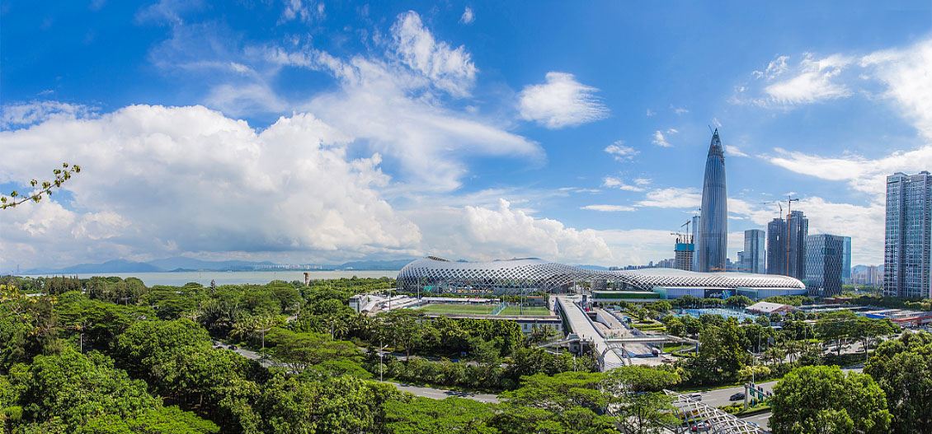
深圳湾体育中心试驾场地
深圳湾体育中心试驾场地位于深圳湾体育中心——“春茧”，场地毗邻深圳湾，坐落于深圳市南山后海中心区东北角、深圳湾15公里滨海休闲带中段，管理严格，有效地将普通游客和试驾区域分开，不愧为华南区最大的综合试驾场地。

Slide 2
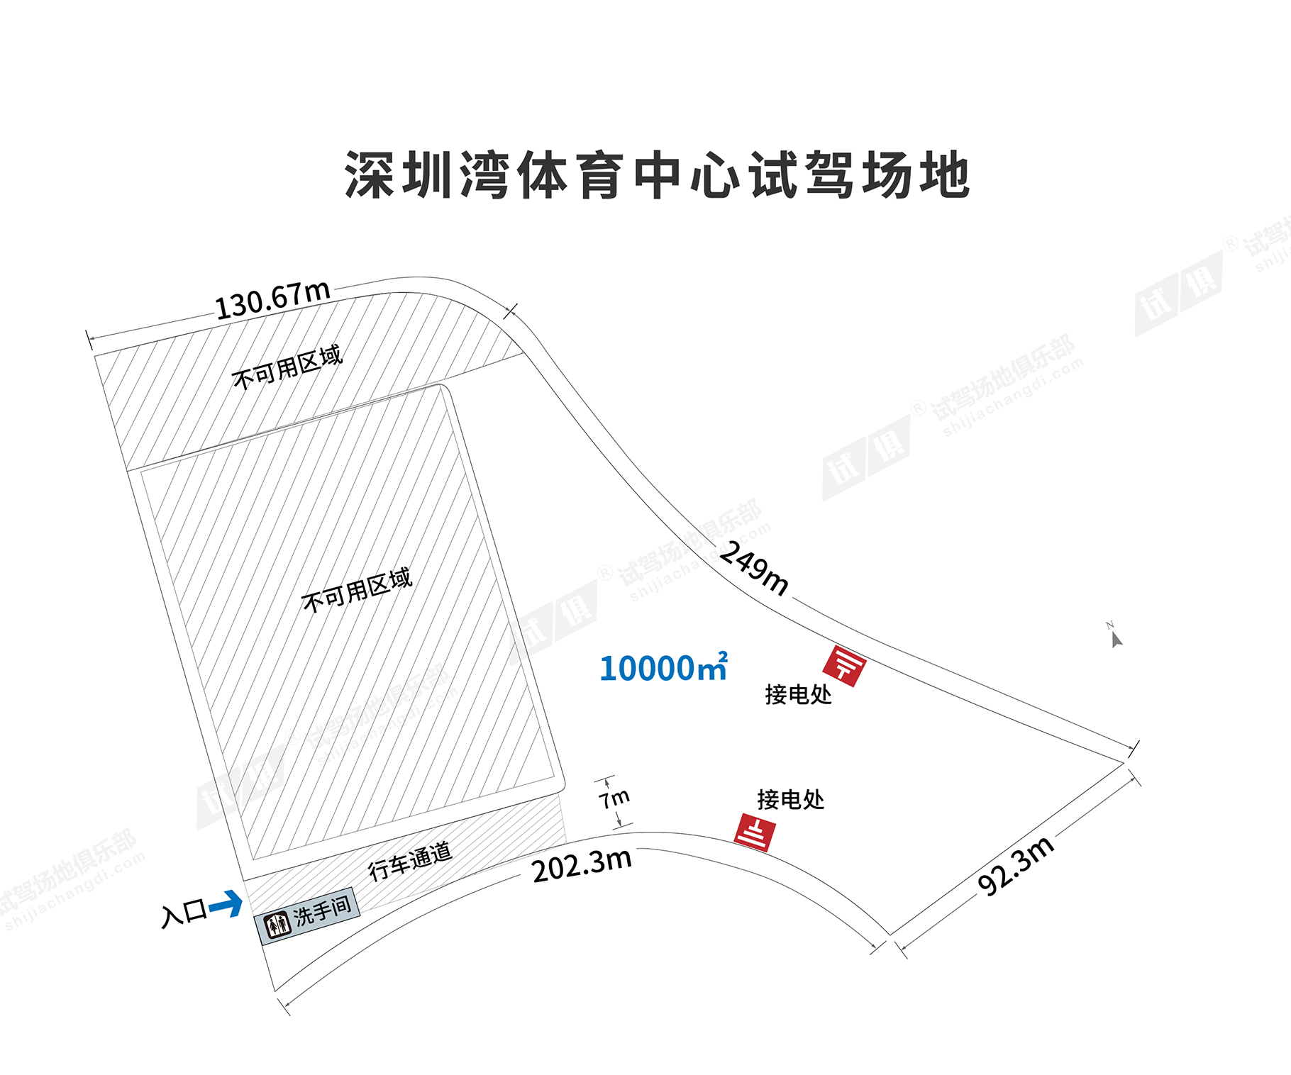
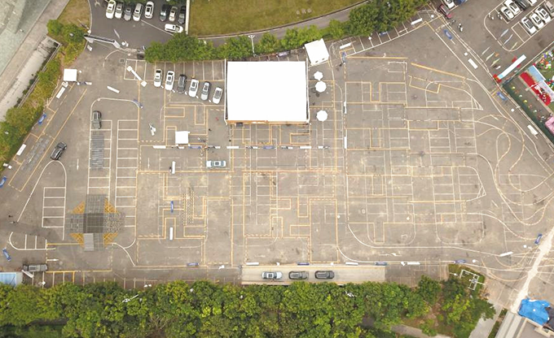
场地费用：6万/天
场地面积：长150m 宽60m 总面积约10000㎡ 柏油路面
供电供水：380v/100KW 固定洗手间
配套设施：停车位

Slide 3
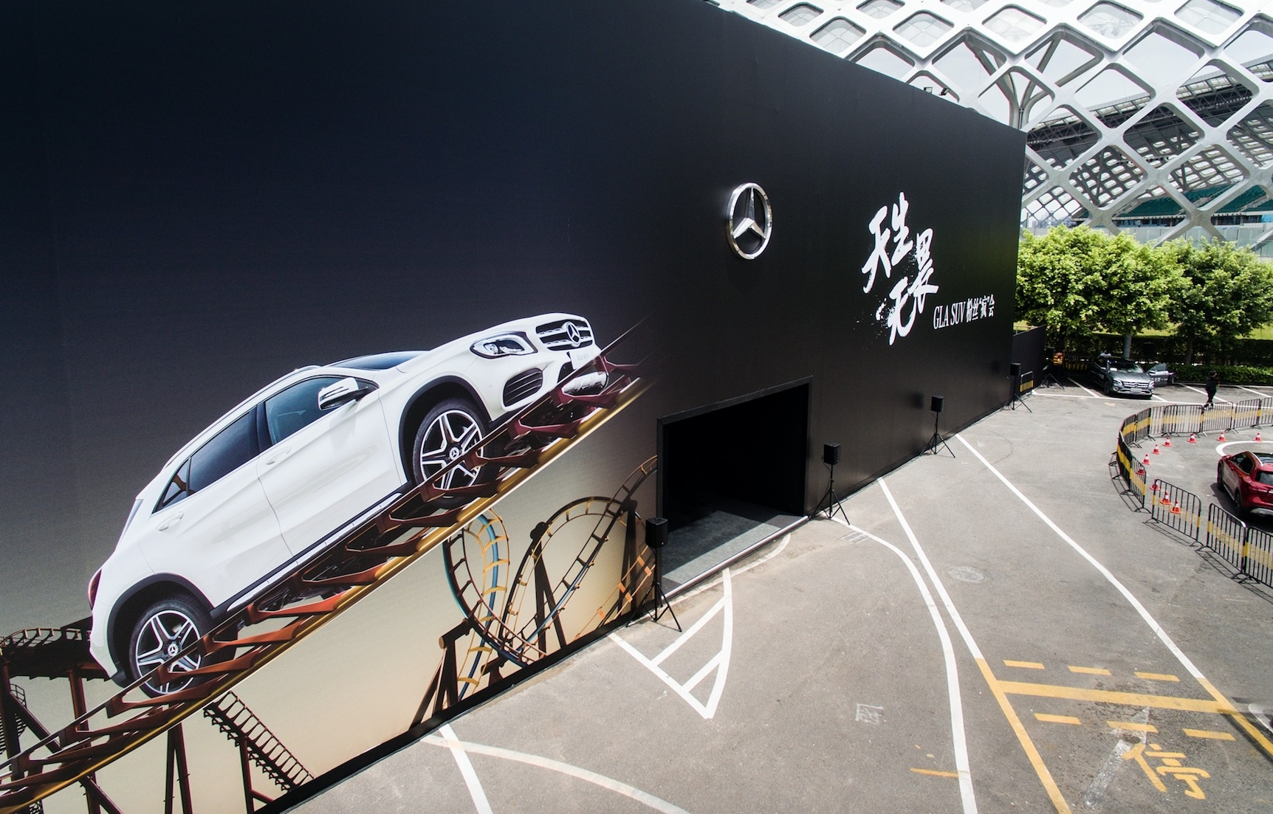
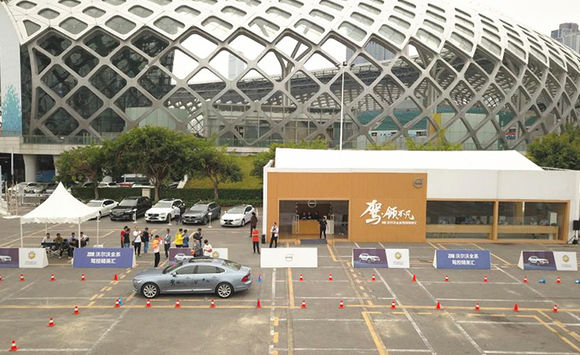
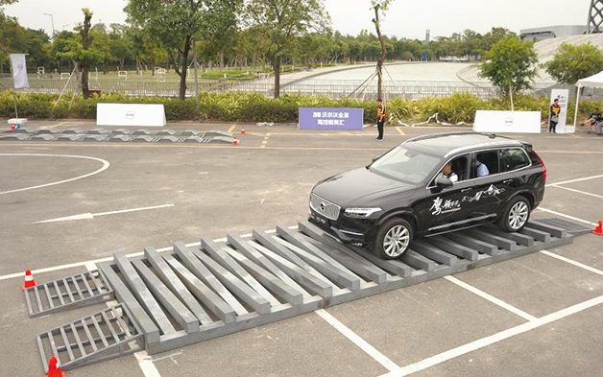
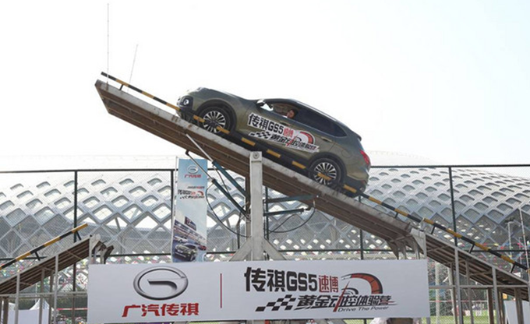
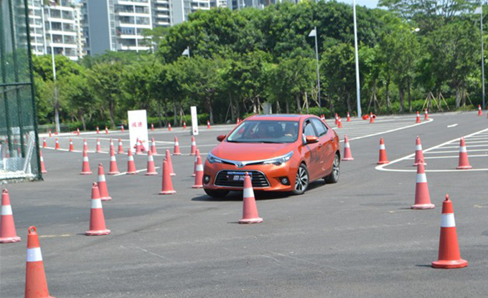
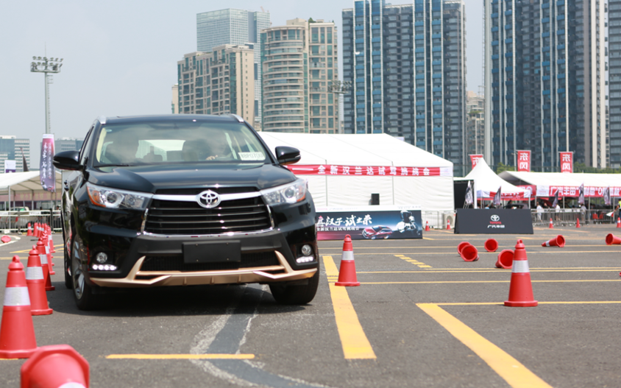
梅赛德斯奔驰GLA夏日狂潮音乐派对
沃尔沃全系驾控精英汇
沃尔沃全系驾控精英汇
广汽传祺GS5速博黄金动控体验营
广汽丰田雷凌大客户专场试驾会
广汽丰田全新汉兰达深度试驾会

